Slide 1

Chapitre 3: DYNAMIQUE DES FLUIDES INCOMPRESSIBLES PARFAITS
Ministère de l'enseignement supérieur et de la recherche scientifique
Université des Sciences et de la Technologie d’Oran Mohammed Boudiaf
(USTO-MB)
Cours : Licence
Spécialité: Electromécanique
Année: 2022-2023
Dr. SLIMANE Abdelkader

Slide 2
Contenu :
Introduction
Ecoulement Permanent
Equation de Continuité
Notion de Débit
1 Débit massique
2 Débit volumique
3 Relation entre débit massique et débit volumique
Théorème de Bernoulli
1 Cas d’un écoulement sans échange de travail
2 Cas d’un écoulement avec échange de travail
Théorème d’Euler

Slide 3
1/ INTRODUCTION
La dynamique signifie que les fluides en mouvement. Contrairement aux solides, les éléments d’un fluide en mouvement peuvent se déplacer à des vitesses différentes.
On utilise les équations qui régissent la dynamique des fluides incompressibles parfaits :
- l’équation de continuité (conservation de la masse),
- le théorème de Bernoulli (conservation de l’énergie),
- le théorème d’Euler (conservation de la quantité de mouvement).

Slide 4
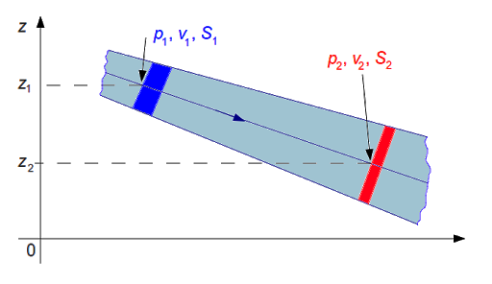
2/ ECOULEMENT PERMANENT
L’écoulement d’un fluide est dit permanent si le champ des vecteurs de vitesse des particules fluides est constant à l’instant t.

Slide 5
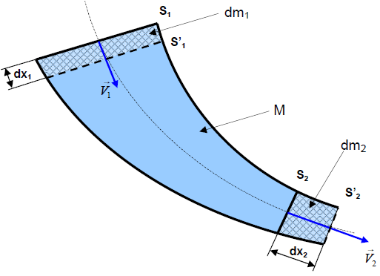
3/ EQUATION DE CONTINUITE
Considérons une veine d’un fluide incompressible
de masse volumique ρ animée d’un écoulement permanent.
S1 et S2 respectivement la section d’entrée et
la section de sortie du fluide à l’instant t,
S’1 et S’2 respectivement les sections
d’entrée et de sortie du fluide à l’instant t’=(t+dt),
V₁ et V₂ les vecteurs vitesse d’écoulement.
dx1 et dx2 : respectivement les déplacements
des sections S1 et S2 pendant l’intervalle de temps dt,
dm1 : masse élémentaire entrante comprise entre les sections S1 et S’1,
dm2 : masse élémentaire sortante comprise entre les sections S2 et S’2,
dV1 : volume élémentaire entrant compris entre les sections S1 et S’1,
dV2 : volume élémentaire sortant compris entre les sections S2 et S’2,

Slide 6
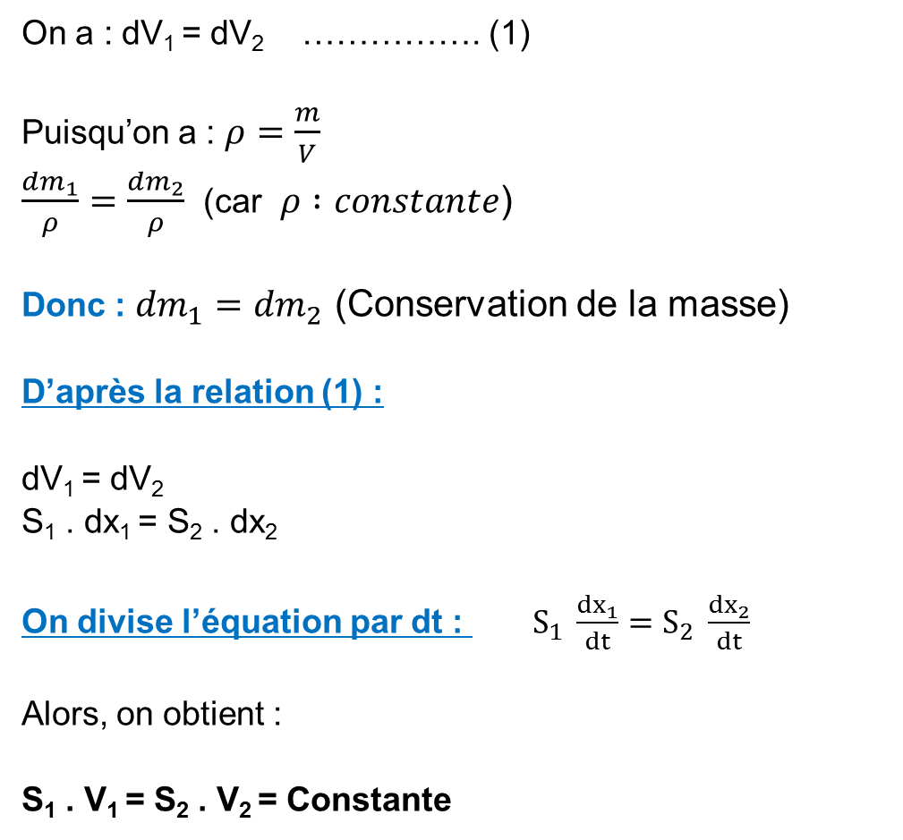
On a : dV₁ = dV₂ ……………. (1)
Puisqu’on a : $ρ=\frac{m}{V}$
$\frac{{dm}_{1}}{ρ}=\frac{{dm}_{2}}{ρ}$ (car $ρ :constante$)
Donc : ${dm}_{1}={dm}_{2}$ (Conservation de la masse)
D’après la relation (1) :
dV₁ = dV₂
S₁ . dx₁ = S₂ . dx₂
On divise l’équation par dt : $S_{1} \frac{{dx}_{1}}{dt}=S_{2} \frac{{dx}_{2}}{dt}$
Alors, on obtient :
S₁ . V₁ = S₂ . V₂ = Constante

Slide 8


4/ NOTION DE DEBIT
4.1/ Débit volumique
Le débit volumique est le rapport entre le volume écoulé par unité du temps.
en notant que : dV=S . dx on peut écrire également que :
$$Q_{V}=\frac{dV}{dt}$$

Slide 9

4.2/ Débit massique
C’est la masse de fluide par unité de temps :
(Relation entre Qm et Qv)

Slide 10
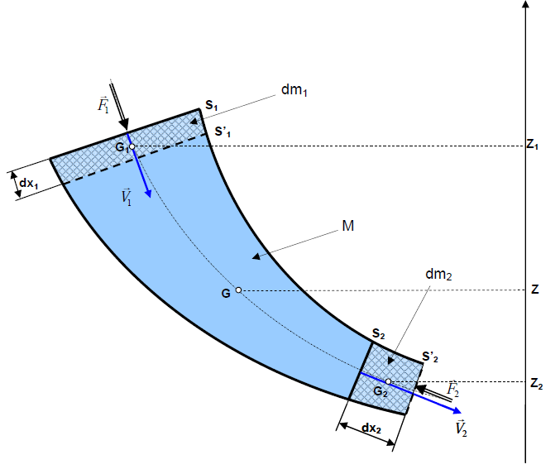
5/ THEOREME DE BERNOULLI – CAS D’UN ECOULEMENT SANS ECHANGE DE TRAVAIL
Reprenons le schéma de la veine fluide du paragraphe 3 avec les mêmes notations et les hypothèses suivantes:
- Le fluide est parfait et incompressible.
- L’écoulement est permanent.
- L’écoulement est dans une conduite parfaitement lisse.
On considère un axe Z vertical dirigé vers le haut.
On note Z1, Z2 et Z respectivement les altitudes des centres de gravité des masses
dm1, dm2 et M.
On désigne par F1 et F2 respectivement les normes des forces de pression du
fluide agissant au niveau des sections S1 et S2.

Slide 11


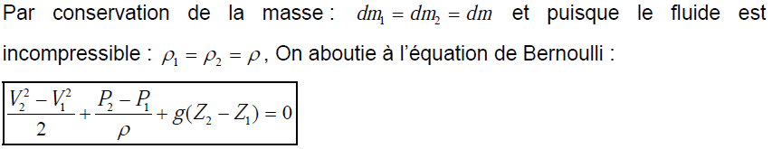
A l’instant t le fluide de masse (dm1 + M) est compris entre S1 et S2. Son énergie mécanique est :
A l’instant t’=(t+dt) le fluide de masse (M+dm2) est compris entre S’1 et S’2. Son énergie mécanique est :
On applique le théorème de l’énergie mécanique au fluide entre t et t’ : « La variation de l’énergie mécanique est égale à la somme des travaux des forces extérieures. »

Slide 12
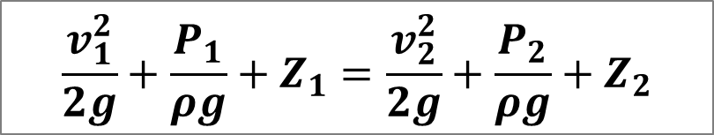
L’équation de Bernoulli s’écrit :
$$\frac{v_{1}^{2}}{2g}+\frac{P_{1}}{ρg}+Z_{1}=\frac{v_{2}^{2}}{2g}+\frac{P_{2}}{ρg}+Z_{2}$$

Slide 13
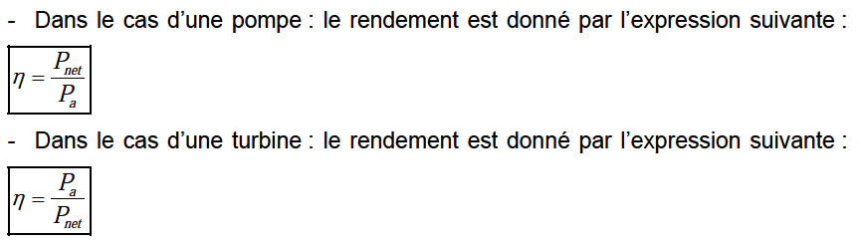
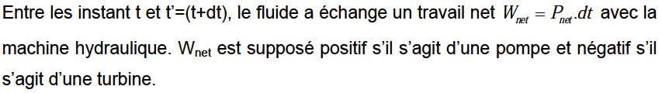
6/ THEOREME DE BERNOULLI – CAS D’UN ECOULEMENT AVEC ECHANGE DE TRAVAIL
On suppose en plus qu’une machine hydraulique est placée entre les sections S1 et S2. Cette machine est caractérisée par une puissance nette Pnet échangée avec le fluide, une puissance sur l’arbre Pa et un certain rendement η. Cette machine peut être soit une turbine soit une pompe.

Slide 14
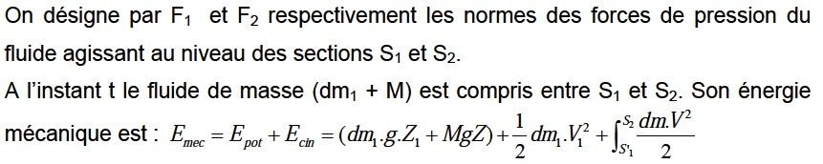
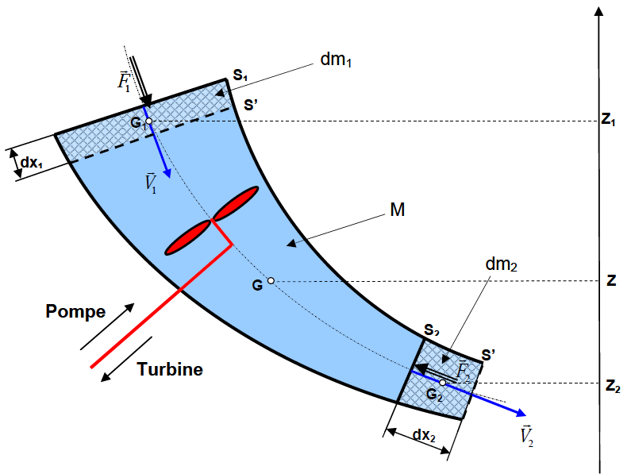

Slide 15
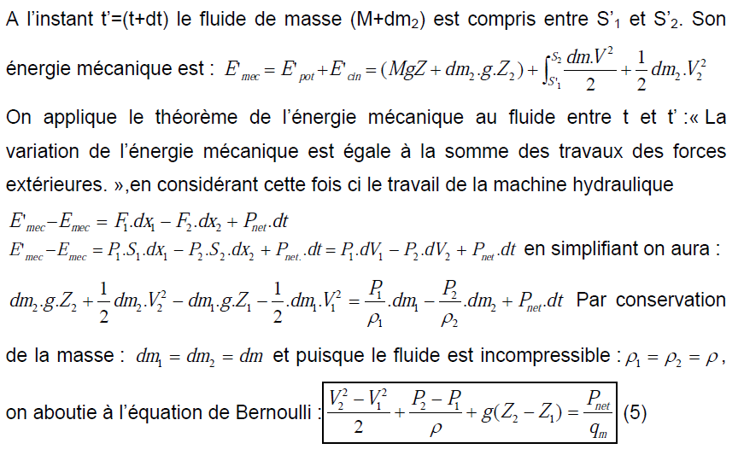

Slide 16

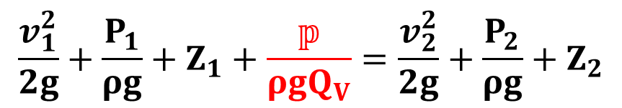
$$\frac{v_{1}^{2}}{2g}+\frac{P_{1}}{ρg}+Z_{1}+\frac{𝕡}{ρgQ_{V}}=\frac{v_{2}^{2}}{2g}+\frac{P_{2}}{ρg}+Z_{2}$$
$$𝕡 :c^{′}est la puissance nette (Watt)$$

Slide 17



Quantité de mouvement (THEOREME D’EULER)
Ce théorème permet de déterminer les efforts exercés par le fluide en mouvement sur les objets qui les environnent.
Le théorème d’Euler résulte de l’application du théorème de quantité de mouvement à l’écoulement d’un fluide :

